Slide 1
Федеральное государственное образовательное бюджетное учреждение высшего профессионального образования “Сибирский государственный университет телекоммуникаций и информатики” Кафедра прикладной математики и кибернетики
ВЫПУСКНАЯ РАБОТА БАКАЛАВРА
Разработка Интернет-магазина для ремонтно-отделочной организации
Выполнил
студент группы ВМ-05
Телепнев Дмитрий Евгеньевич
Руководитель –
к.т.н. доцент Перцев Игорь Владимирович
Новосибирск – 2014

Slide 2
ПОСТАНОВКА ЗАДАЧИ
Разработать Интернет-магазин с широким функционалом: в первую очередь разработать каталог товаров, корзину и оформление заказов, и также сделать разделы «Статьи», «Новости», «Отзывы» на CMS 1С-Битрикс: Управление сайтом

Slide 3
Возможности CMS редакции «Старт»
 | Старт | Стандарт | Эксперт | Малый бизнес | Бизнес
Универсальные списки
Документооборот
Интернет-магазин |  |  |  | Х | Х
Конструктор отчетов
Таблица 1 – Отсутствие модуля «Интернет-магазин» в редакции «Старт»

Slide 4
Средства, использованные в разработке сайта
PHP
jQuery
HTML
CSS

Slide 5
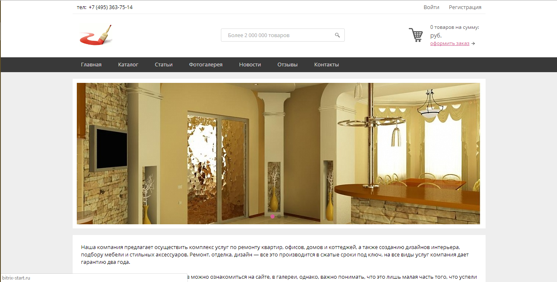
Демонстрация возможностей магазина
Рисунок 1 – Верх часть сайта

Slide 6
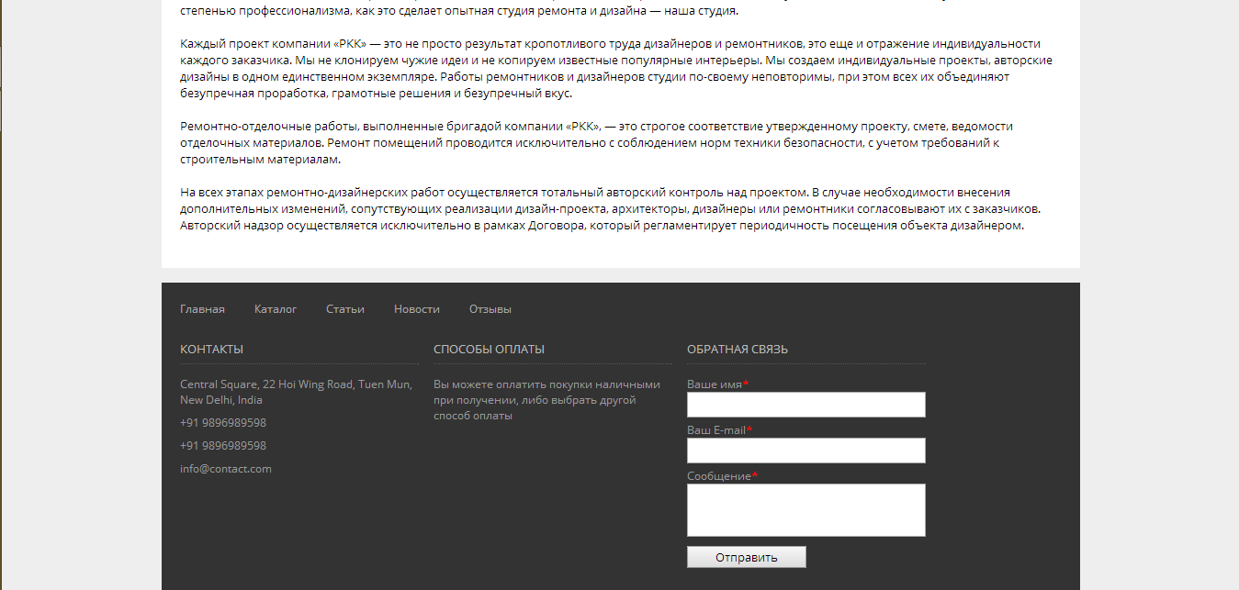
Демонстрация возможностей магазина
Рисунок 2 – Нижняя часть сайта

Slide 7
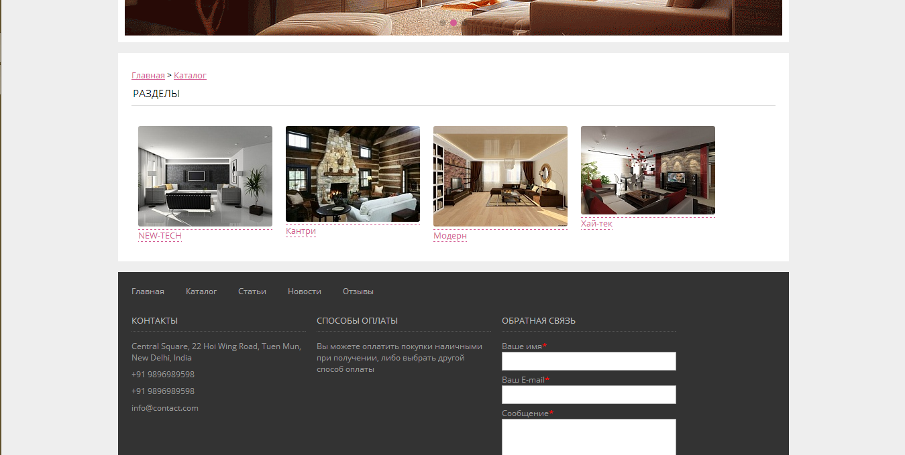
Демонстрация возможностей магазина
Рисунок 3 – Список разделов каталога

Slide 8
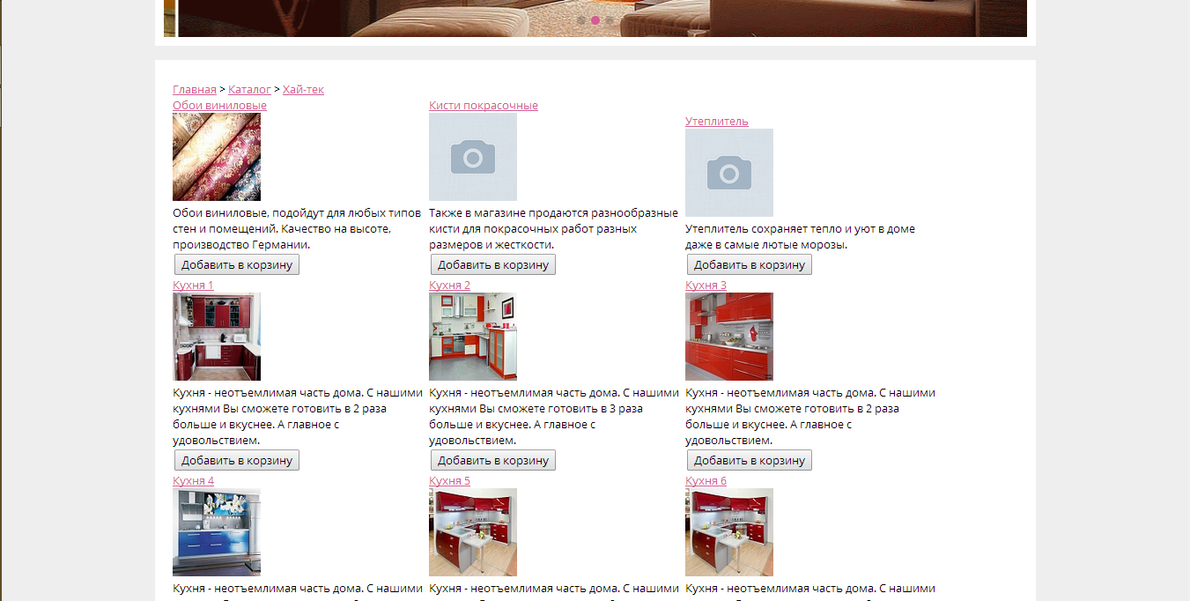
Демонстрация возможностей магазина
Рисунок 4 – Раздел каталога детально

Slide 9
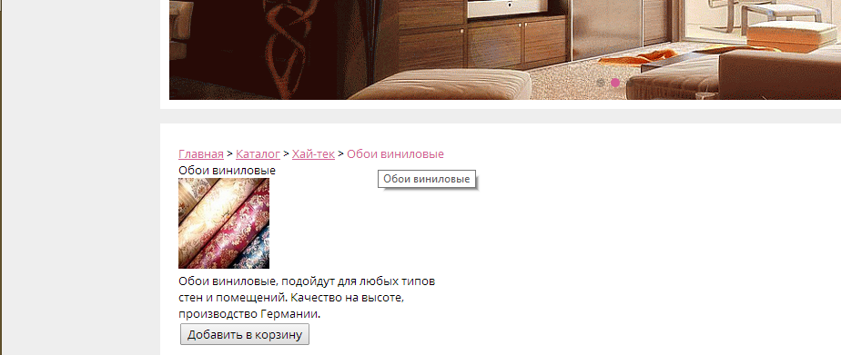
Демонстрация возможностей магазина
Рисунок 5 – Элемент каталога детально

Slide 10
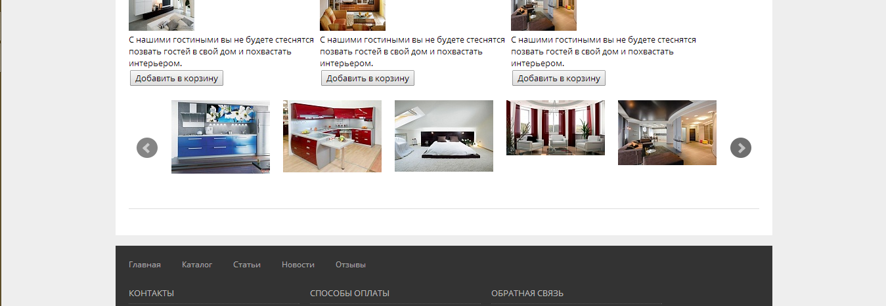
Демонстрация возможностей магазина
Рисунок 6 – Раздел просмотренных товаров

Slide 11
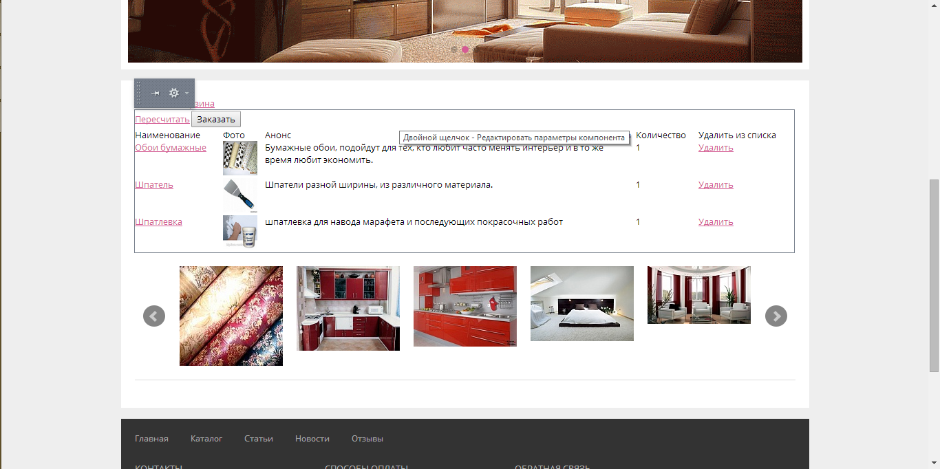
Демонстрация возможностей магазина
Рисунок 7 – Корзина покупателя

Slide 12
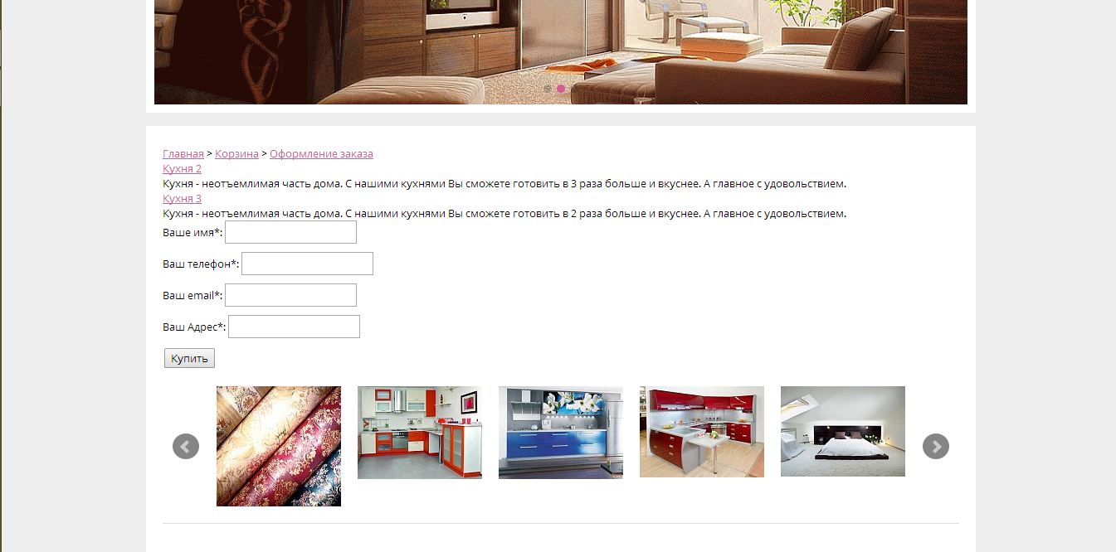
Демонстрация возможностей магазина
Рисунок 8 – Форма оформления заказа

Slide 13
ЗАКЛЮЧЕНИЕ
Был разработан Интернет-магазин по техническому заданию компании, для этого был написан свой собственный модуль, который готов выйти в продажу в Магазине 1С-Битрикс.

Slide 14
СПАСИБО ЗА ВНИМАНИЕ!

